Slide 2
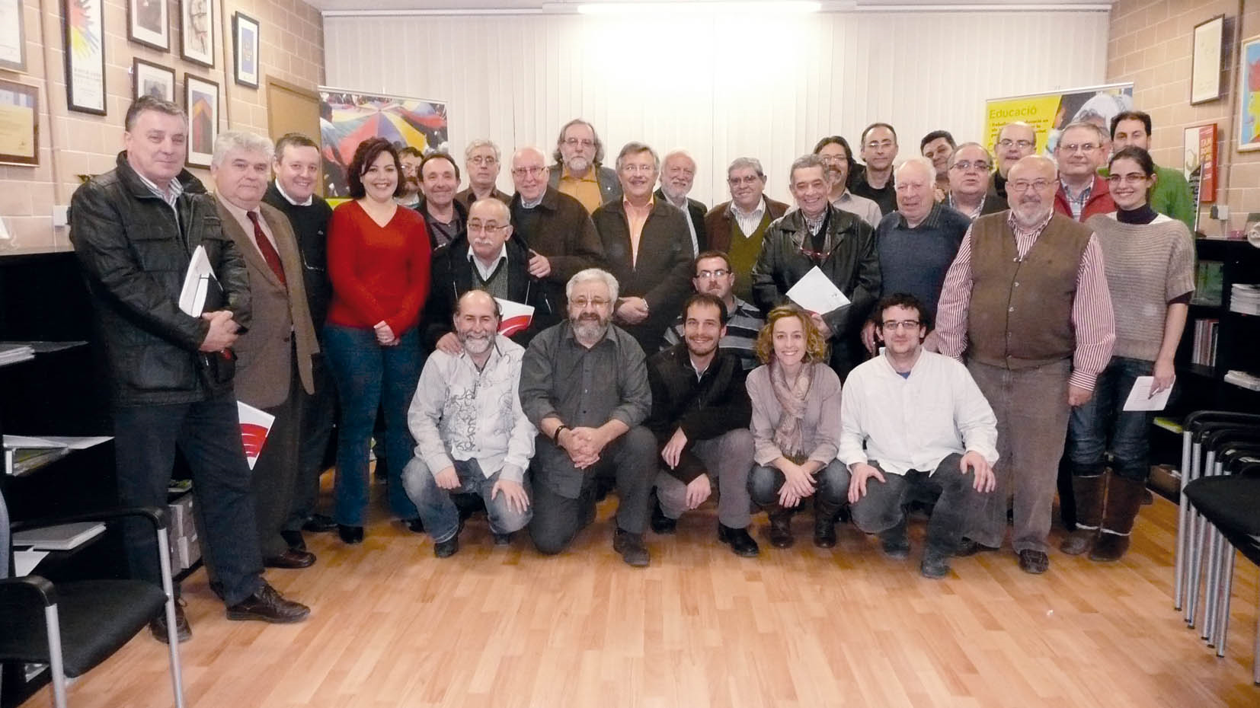
L’Assemblea de l’Ens de Comunicació Associativa a la seva darrera reunió

Slide 3
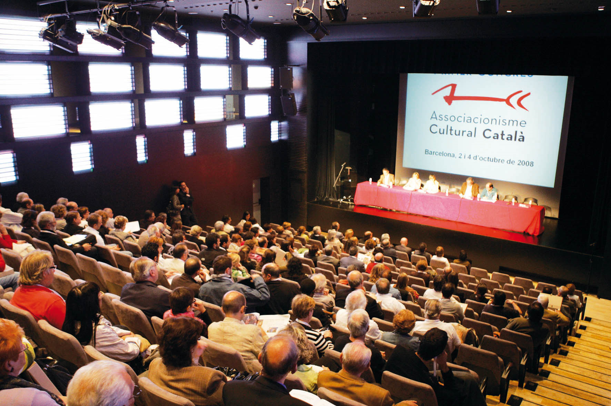
Tornaveu núm. 1

Slide 4
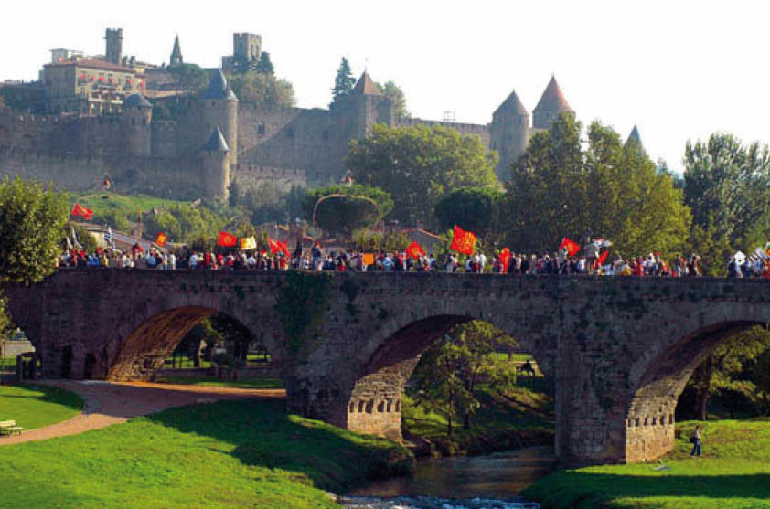
Tornaveu núm. 2

Slide 5
Tornaveu núm. 4

Slide 6
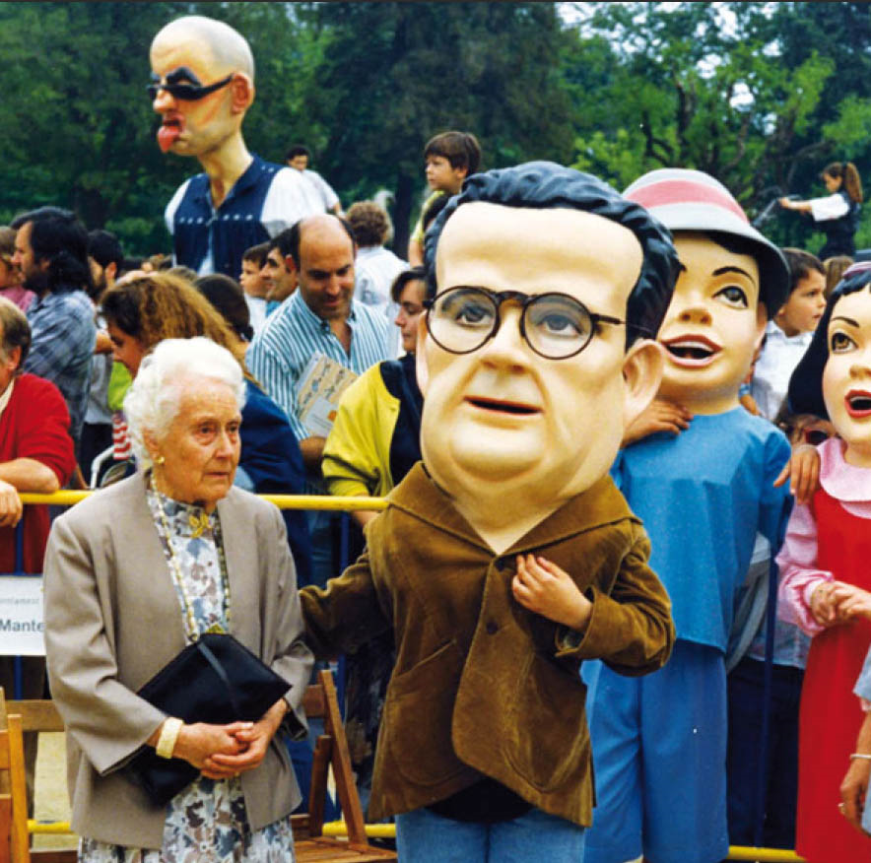
Tornaveu núm. 5

Slide 7
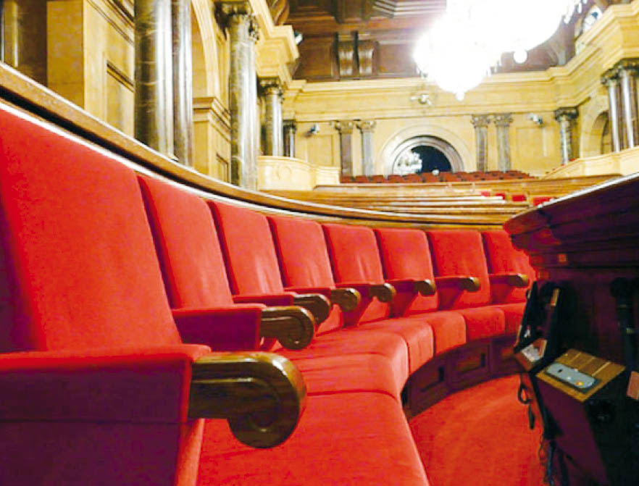
Tornaveu núm. 10

Slide 8
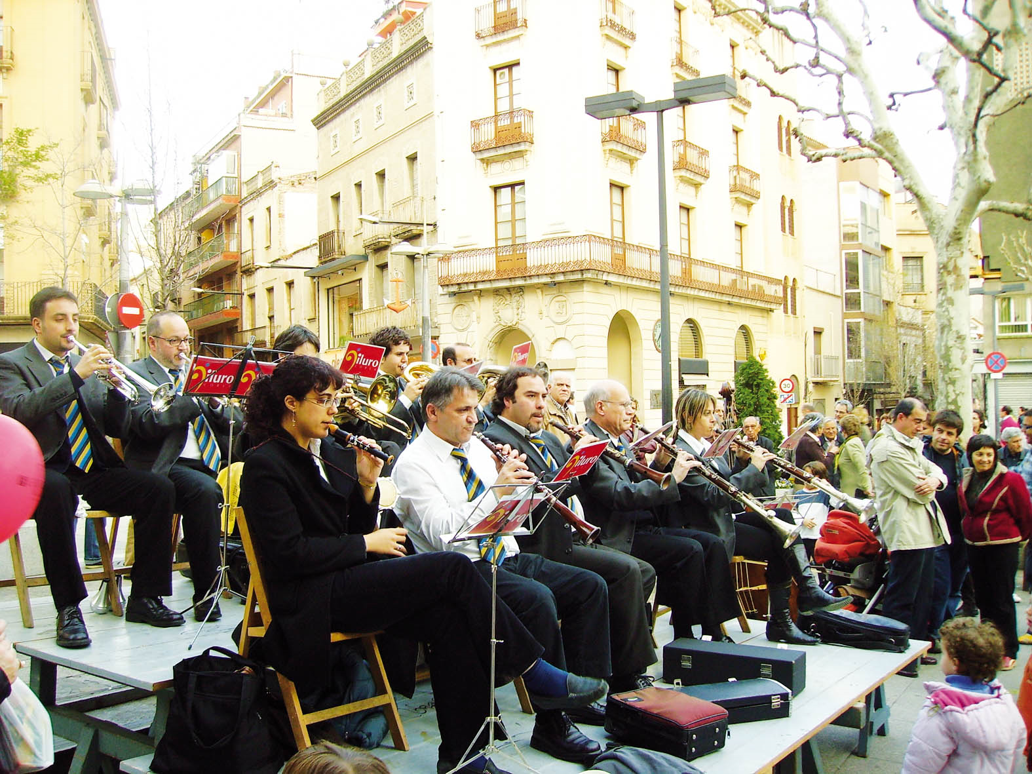
Tornaveu núm. 12

Slide 9
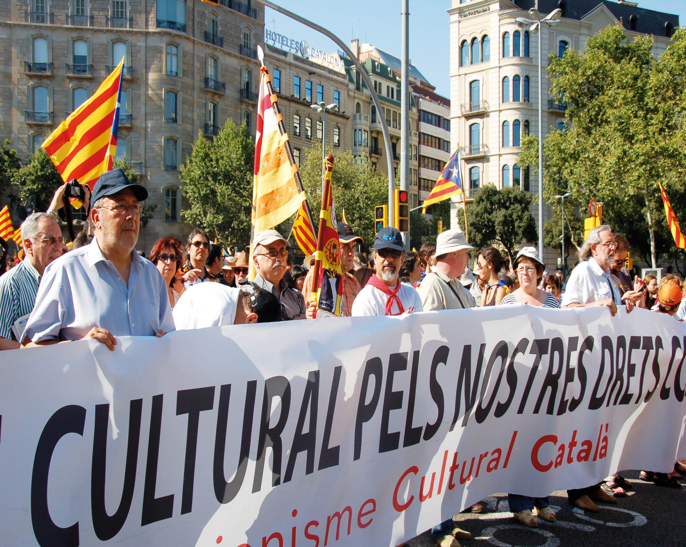
Tornaveu núm. 15

Slide 10
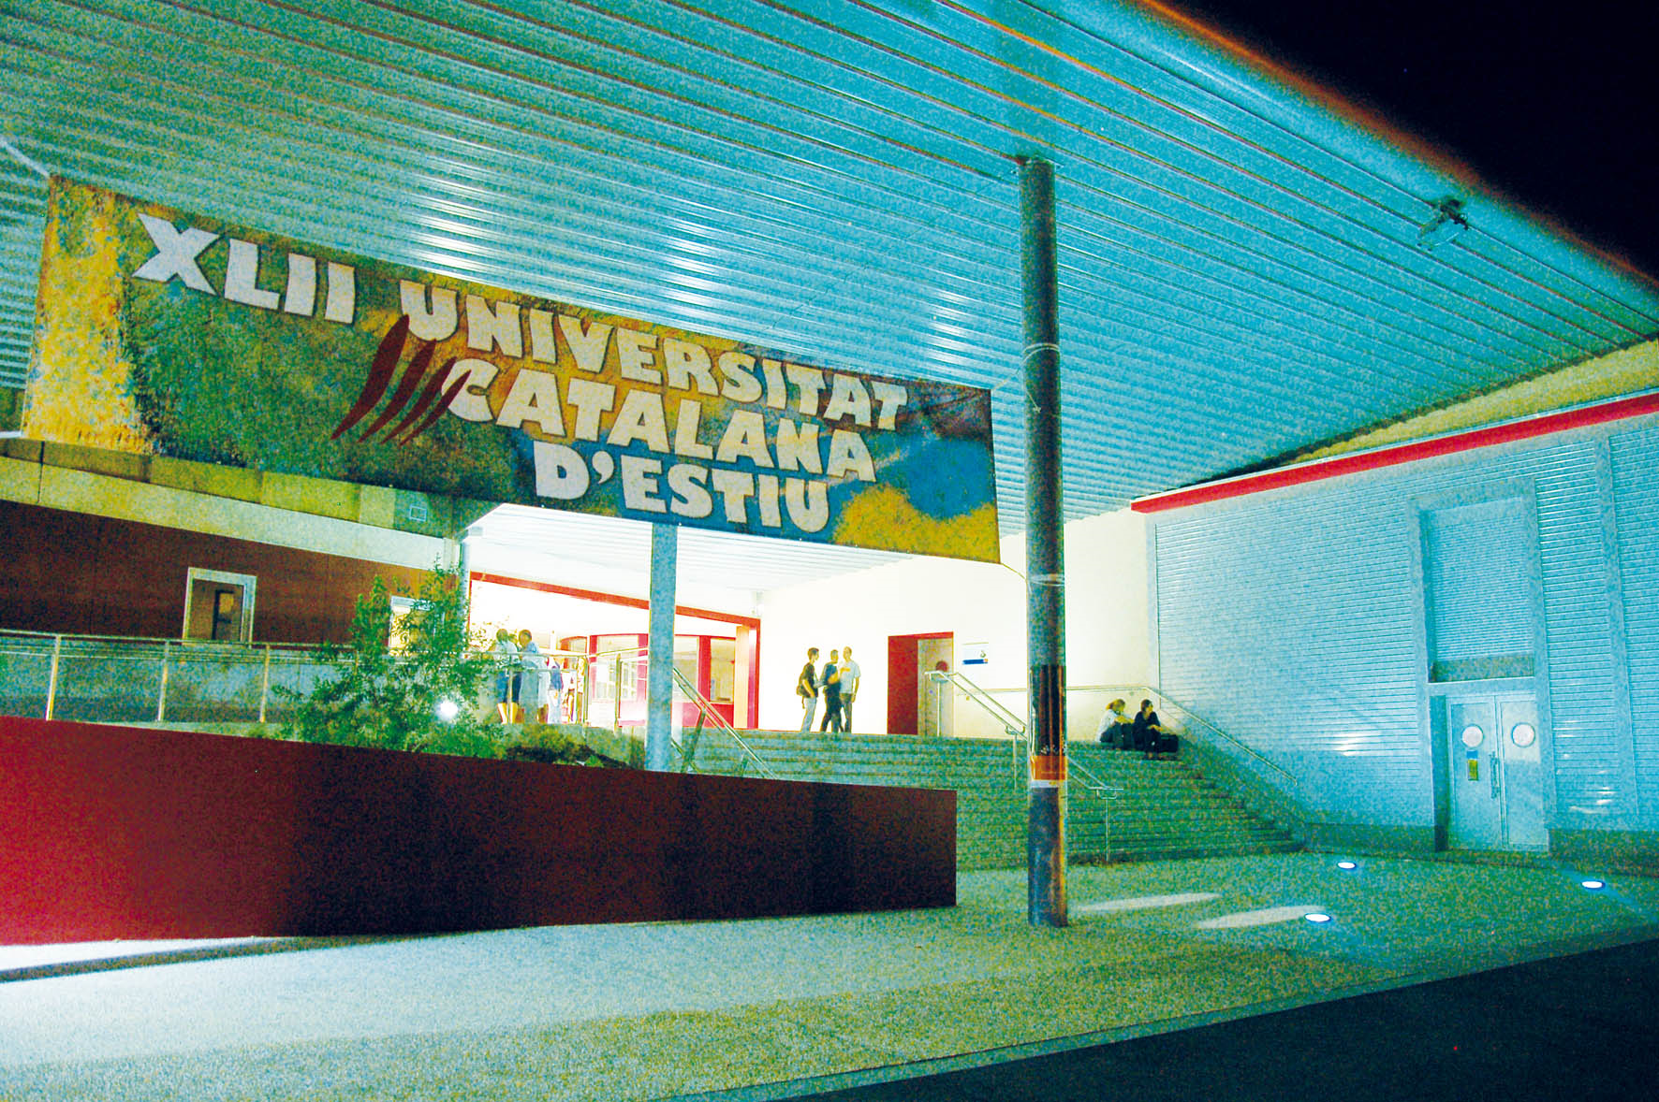
Tornaveu núm. 17

Slide 11
Tornaveu núm. 18

Slide 12
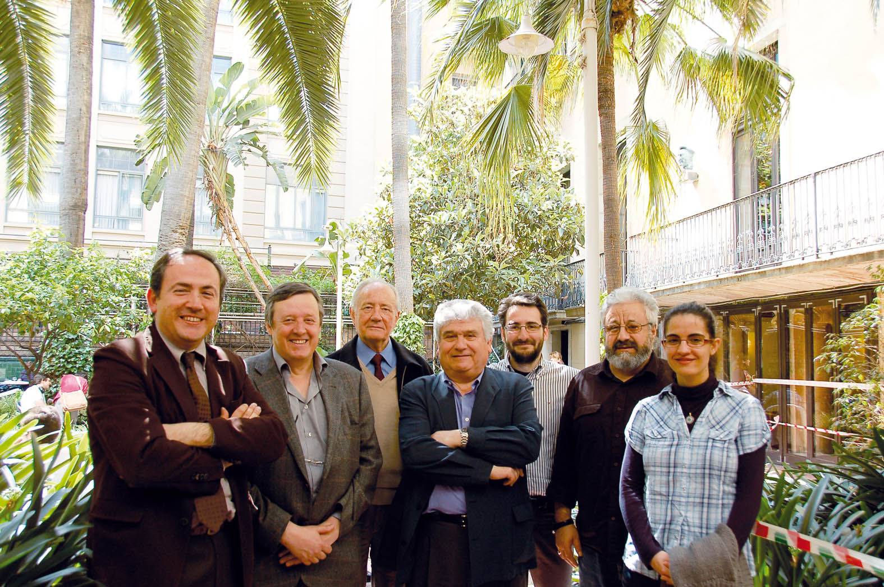
Consell editorial de “Tornaveu”: Joan Maluquer, Joan-Ramon Gordo, Enric Cirici, Pere Baltà (director), Eric Jover, Antoni Carné i Gloria-Mireia Montanyà.

